Slide 1
Рабочая программа предмета «Химия» 10 класс в 2023-2024 учебном году
Методист ГЦОКО Верстина Е.В.

Slide 2
В 2023–2024 учебном году преподавание учебных предметов регулируют федеральные нормативные документы по введению обновленных федеральных государственных образовательных стандартов (далее – ФГОС) и федеральных образовательных программ (далее – ФОП или ФООП)
С 1 сентября 2023 года учебный предмет «Химия» входит в число обязательных для изучения предметов.
для 10 классов разрабатывается новая рабочая программа по химии в соответствии с обновленными ФГОС и ФОП среднего общего образования (не только для 10 кл., но на уровень образования - для 10-11 кл.); начало реализации новой рабочей программы – с 1 сентября 2023 года только в 10 классах;
в 11 классе - продолжается работа по ранее утвержденным рабочим программам, разработанным в соответствии с ПООП, а также вносят в них необходимые изменения в соответствии с ФОП;
На уровне среднего общего образования учебный предмет «Химия» может преподаваться на базовом и углубленном уровне: – на базовом – 1 ч. в неделю; – на углубленном – 3 ч. в неделю.
Количество учебных часов для изучения химии на углубленном уровне может быть увеличено в соответствии с программой и УМК, по которым будет организован образовательный процесс, за счет часов части ООП, формируемой участниками образовательных отношений.

Slide 3
ФЗ-№273 «ОБ ОБРАЗОВАНИИ В РОССИЙСКОЙ ФЕДЕРАЦИИ»
КОНЦЕПЦИЯ ПРЕПОДАВАНИЯ ХИМИИ
1. Приказ Министерства образования и науки Российской Федерации от 17 мая 2012 г. № 413 «Об утверждении федерального государственного образовательного стандарта среднего общего образования» (Зарегистрирован Минюстом России 7 июня 2012 г. № 24480).
2. Приказ Министерства просвещения Российской Федерации от 12.08.2022 № 732 «О внесении изменений в федеральный государственный образовательный стандарт среднего общего образования, утвержденный приказом Министерства образования и науки Российской Федерации от 17 мая 2012 г. № 413» (Зарегистрирован Минюстом России 12.09.2022 № 70034).
3. Приказ Министерства просвещения Российской Федерации от 18.05.2023 № 371 «Об утверждении федеральной образовательной программы среднего общего образования» (Зарегистрирован Минюстом России 12.07.2023 № 74228).
4. Основная образовательная программа школы, разработанная на основании ФГОС и ФООП

Slide 4
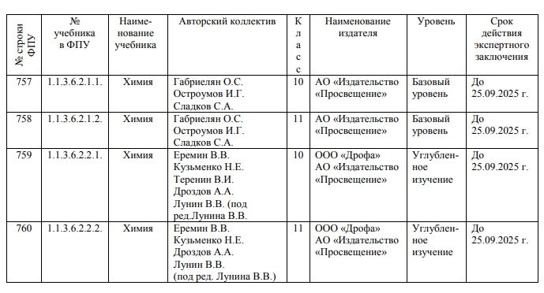
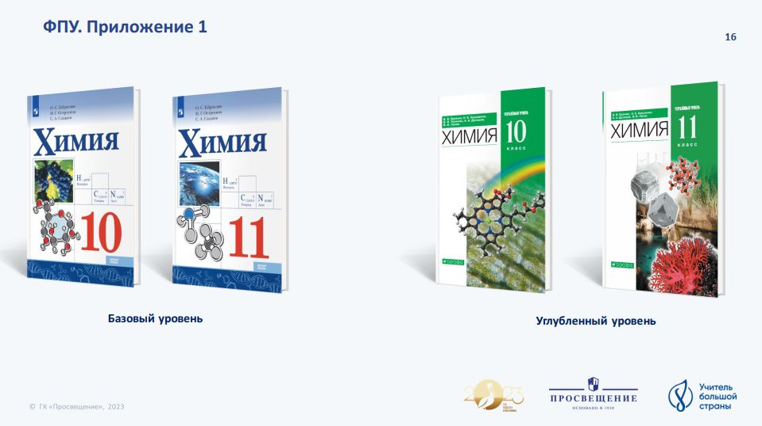
Выписка из утвержденного федерального перечня учебников, допущенных к использованию при реализации имеющих государственную аккредитацию образовательных программ начального общего, основного общего, среднего общего образования организациями, осуществляющими образовательную деятельность, согласно Приложению № 1 к Приказу Минпросвещения России от 21.09.2022 г. № 858

Slide 5
Место предмета в учебном плане на уровне среднего общего образования
в 2023-2024 уч. году (10 класс)
Профиль | Уровень
Технологический (инженерные классы, информационно -технологический) | базовый
Естественно-научный | углублённый
Гуманитарный (варианты 1-6) | базовый
Социально-экономический (варианты 1-3) | базовый
Универсальный | базовый/углублённый
10 класс
Использование ФРП на базовом и углубленном уровне
(https;//edsoo.ru/)
1
ХИМИЯ
В УЧЕБНОМ ПЛАНЕ ЛЮБОГО ПРОФИЛЯ ОБЯЗАТЕЛЬНА
МЕСТО УЧЕБНОГО ПРЕДМЕТА «ХИМИЯ»
В УЧЕБНОМ ПЛАНЕ
В системе среднего общего образования «Химия», изучаемая на базовом уровне, признана обязательным учебным предметом, входящим в состав предметной области «Естественные науки». Учебным планом на её изучение отведено 68 учебных часов, по 1 часу в неделю в 10 и 11 классах соответственно.
3
1
1
1/3*
*В универсальном профиле два учебных предмета углубления определяет ОУ по заявлению обучающегося ( иное сочетание предметов, чем предложено в п. 27.8 ФОП СОО)

Slide 6
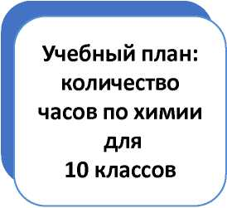
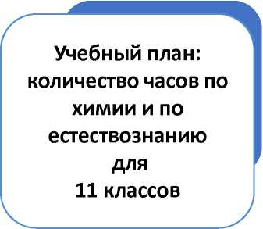
Единая ООП СОО, действующая с 01.09.2023
Содержательный раздел
Организационный раздел
РП по
предметам 10 класс
РП по
предметам 11 класс
ООПСОО
(одна на уровень)
Разработка РП с использованием ФРП (https://edsoo.ru/) по химии на базовом и/или углубленном уровне изучения | Использование ранее разработанных РП по химии и по естествознанию
Количество часов по химии определяется федеральным учебным планом ФОП СОО
Количество часов определяется учебным планом школы, разработанным ранее на основе учебного плана примерной ООП СОО
Сроки разработки РП: август –сентябрь 2023г.

Slide 7
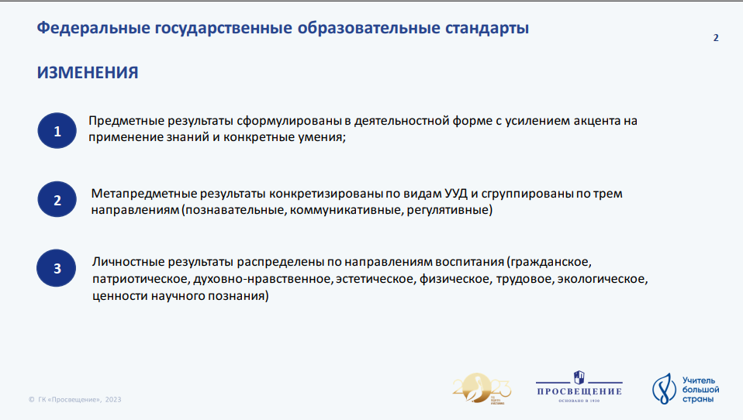
И распределены по классам обучения

Slide 8
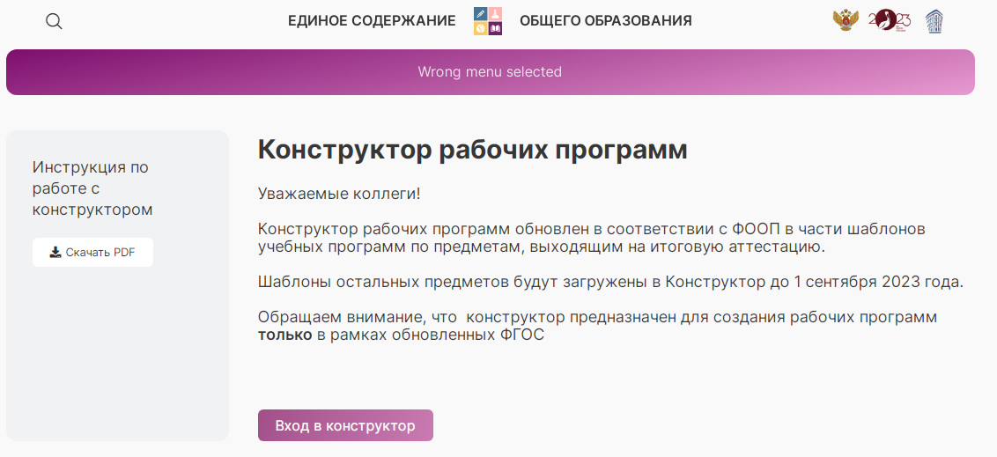
Обеспечение единства образовательного пространства РФ
Q ЕДИНОЕ СОДЕРЖАНИЕ □ ОБЩЕГО ОБРАЗОВАНИЯ
©
Рабочая программа на уровень СОО
Федеральная рабочая программа по учебному предмету «Химия». Базовый уровень
https://edsoo.ru/рабочие-программы/
Федеральная рабочая программа по учебному предмету «Химия». углубленный уровень
https://edsoo.ru/рабочие-программы/
https://workprogram.edsoo.ru/
Структура рабочей программы
сохраняется

Slide 9
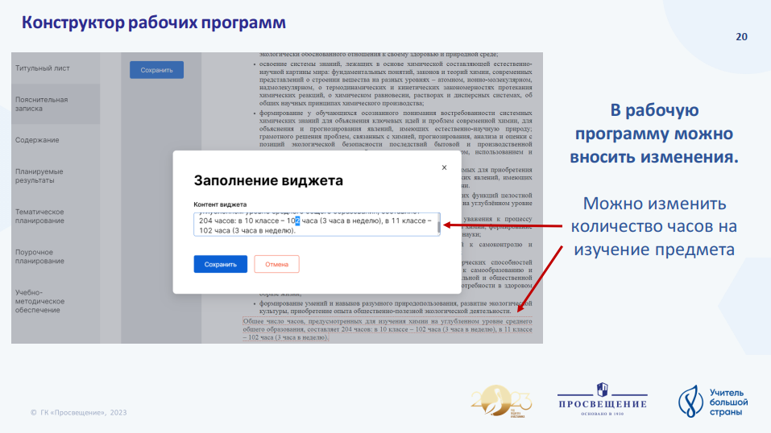

Slide 10
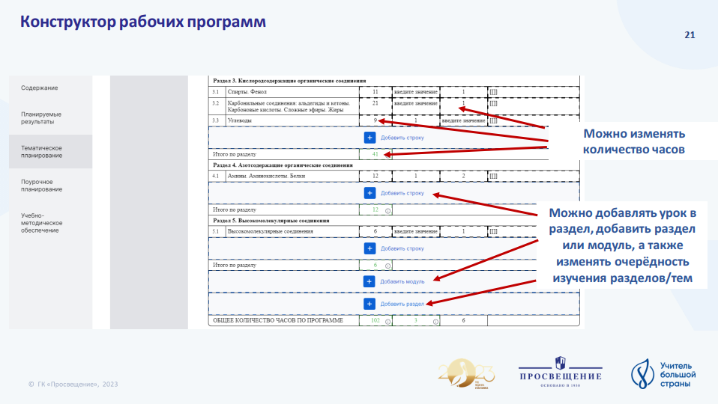

Slide 11
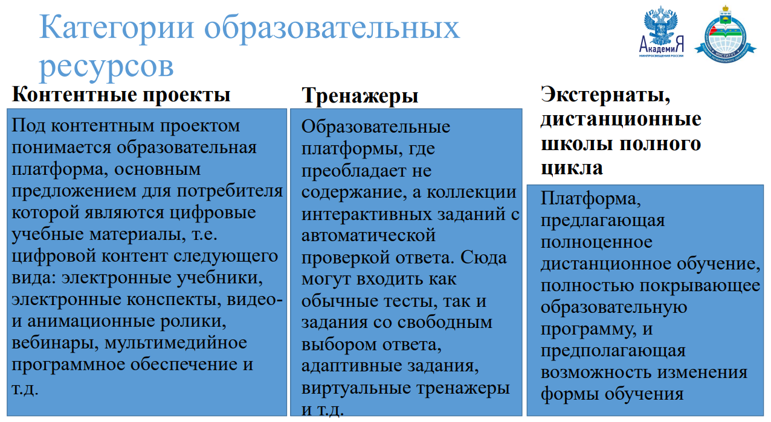
Верифицированные образовательные ресурсы - это «допущенные к использованию» электронные образовательные ресурсы, то есть те, которые входят в специальный федеральный перечень

Slide 12
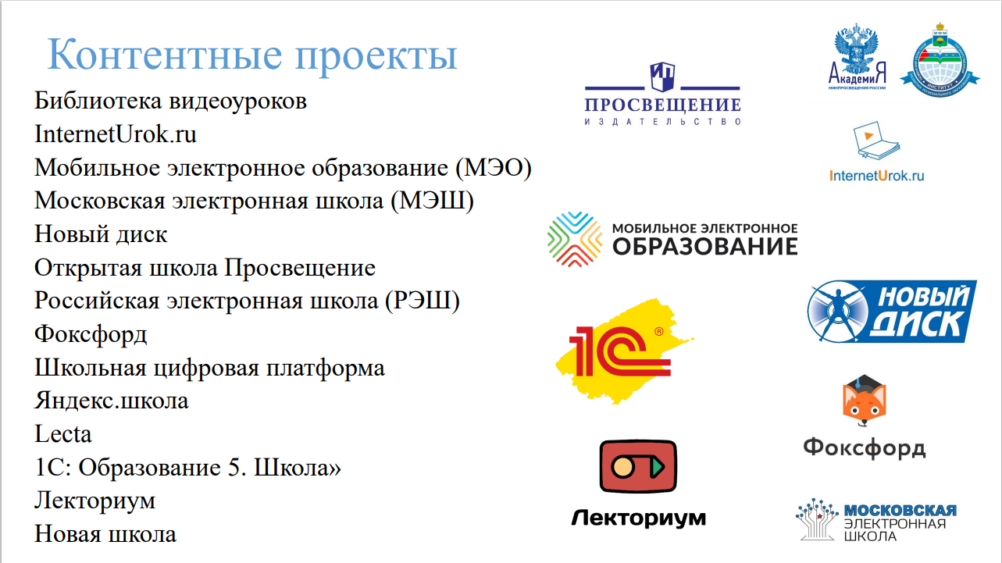

Slide 13
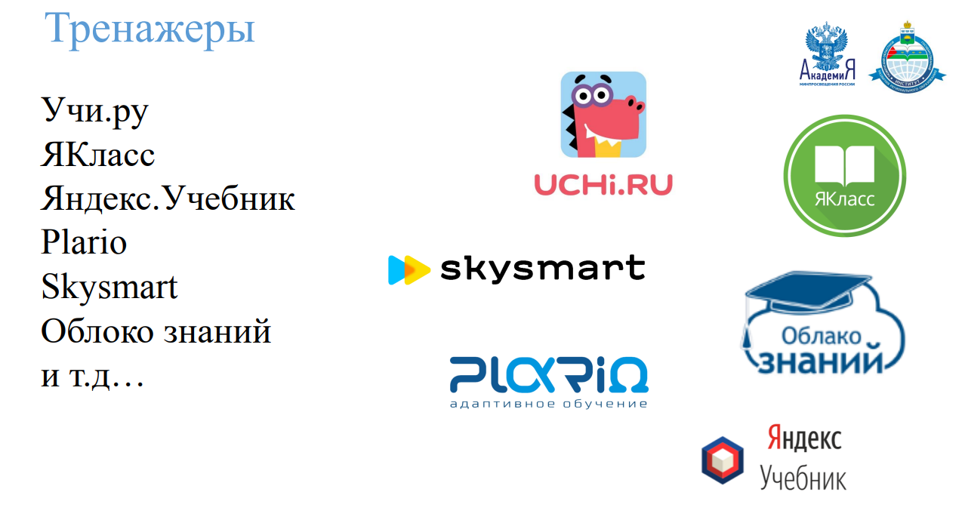

Slide 14
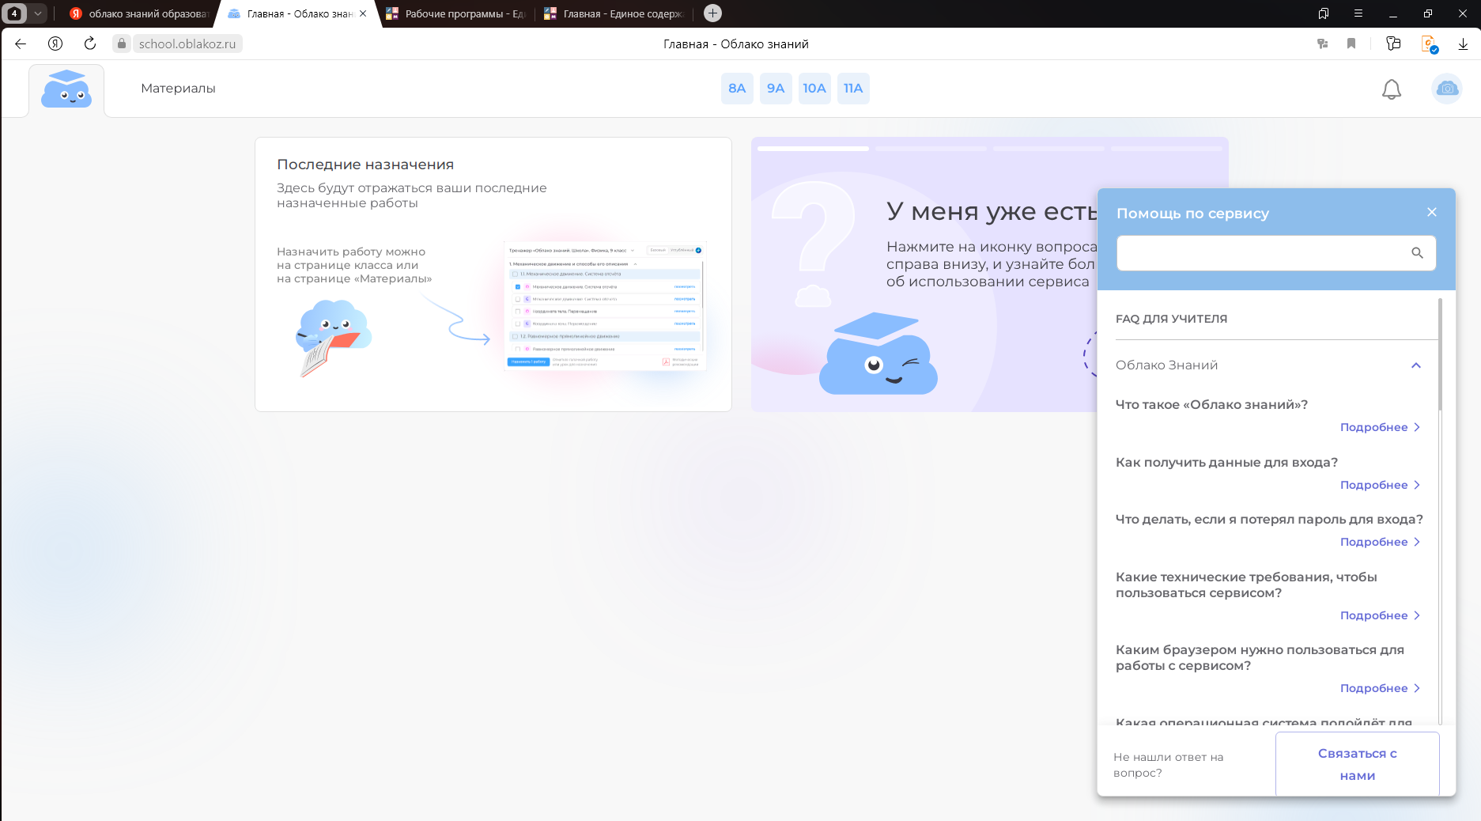

Slide 15
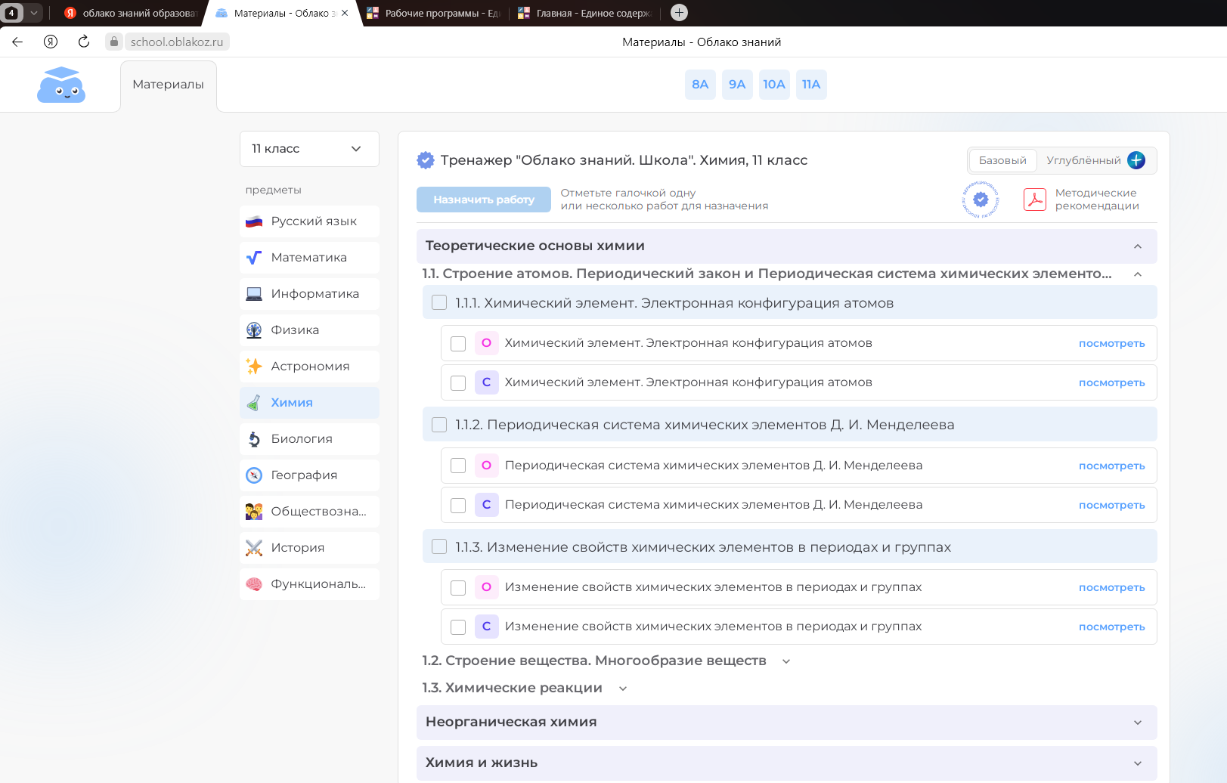

Slide 16
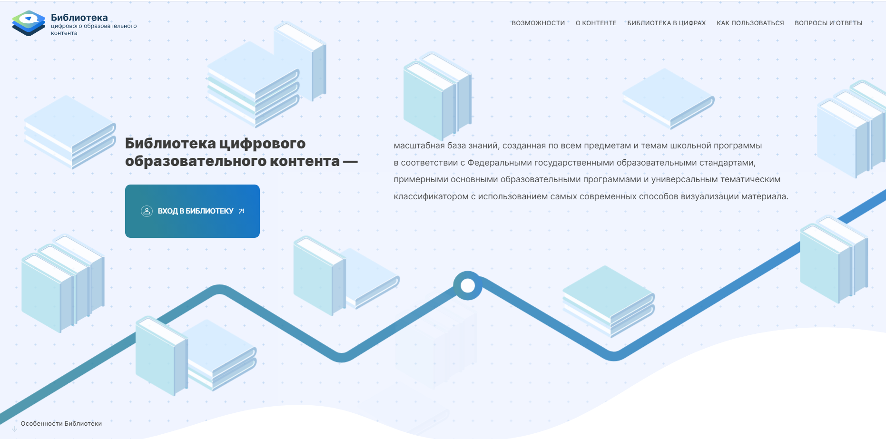

Slide 17
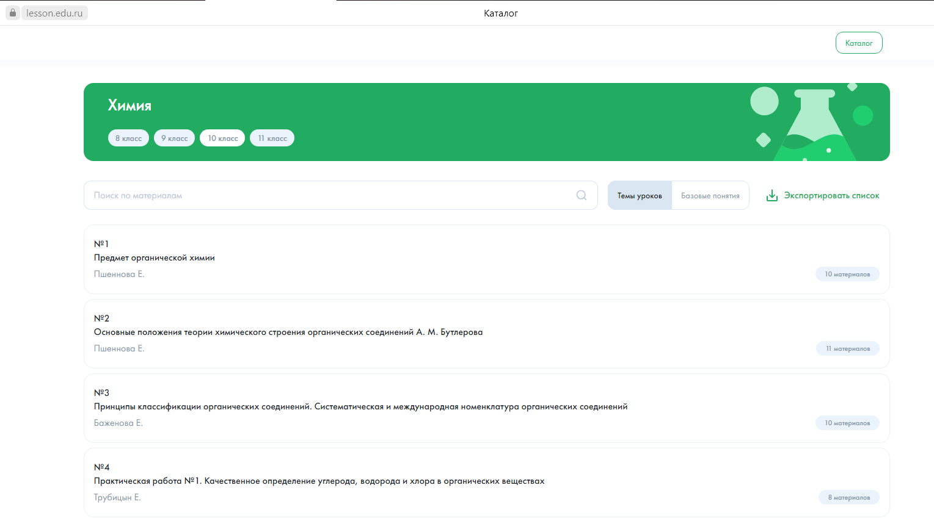
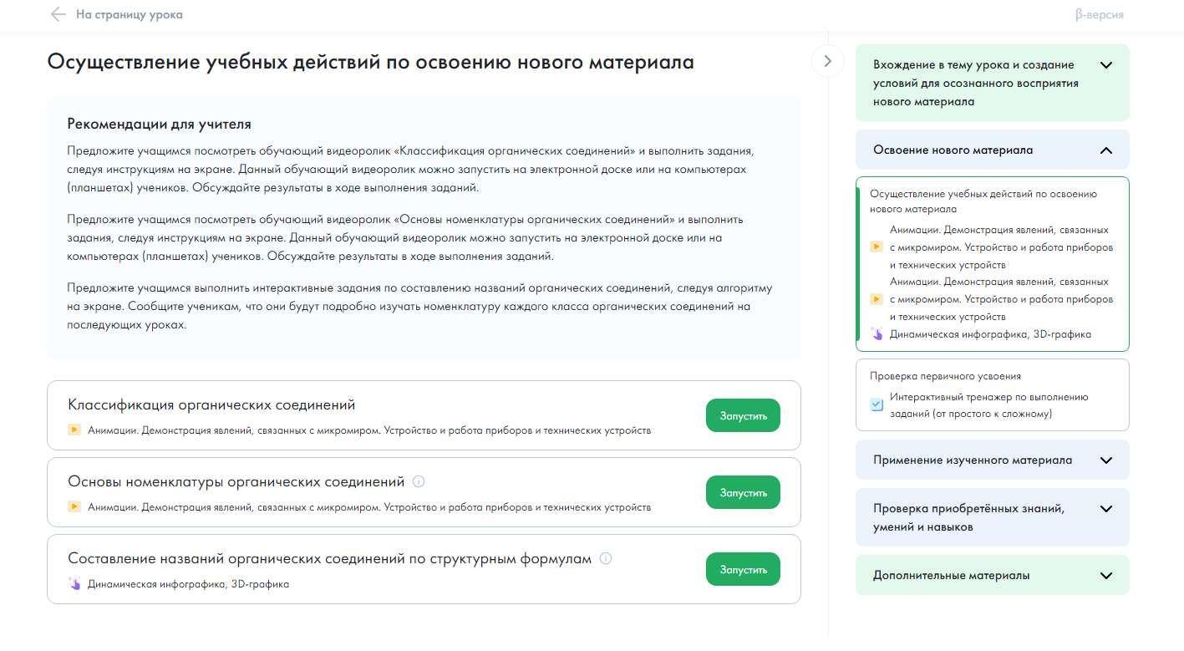

Slide 18
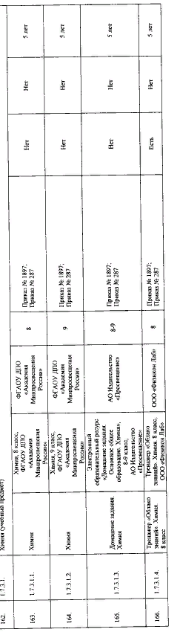
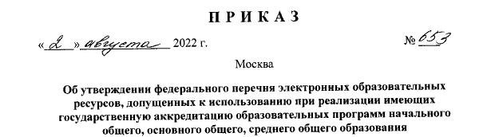
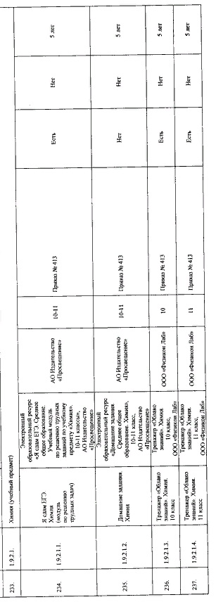

Slide 19
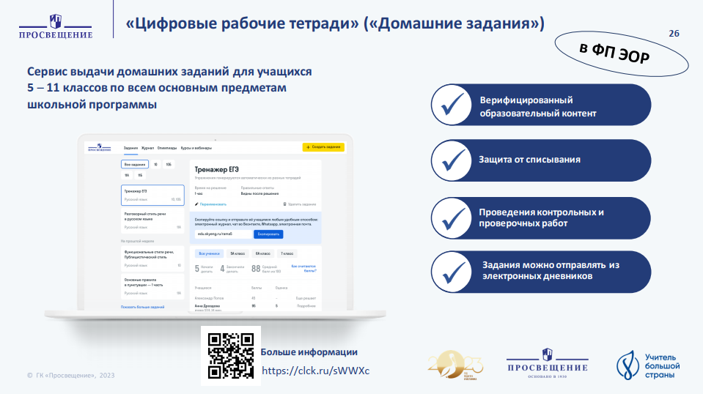

Slide 20
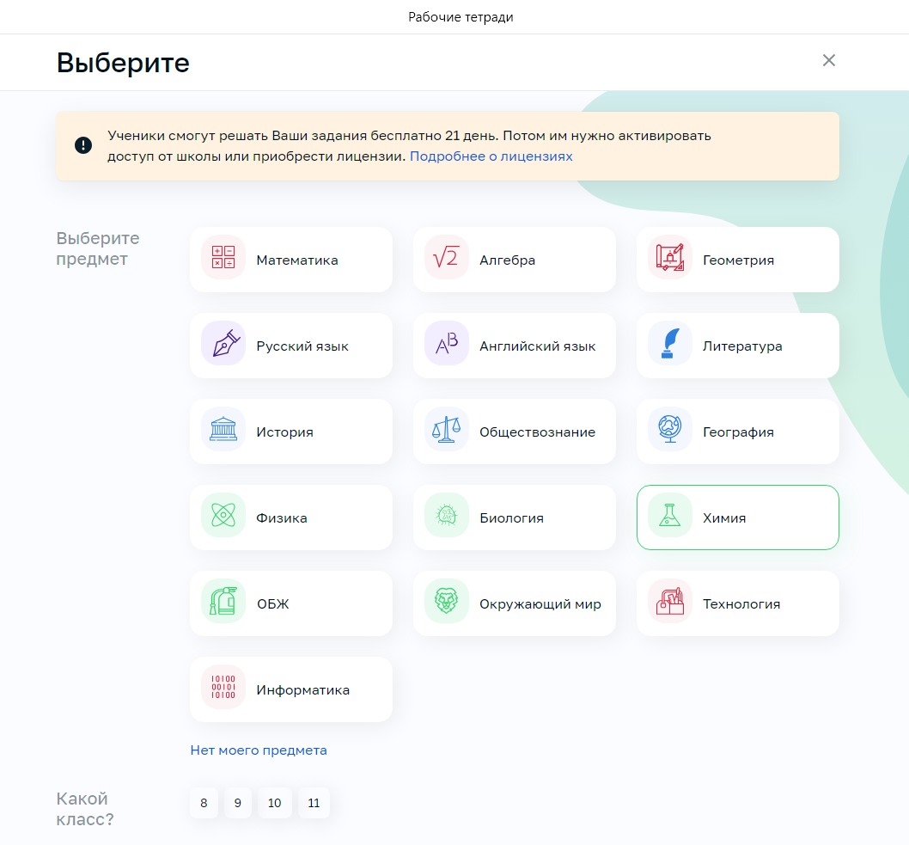
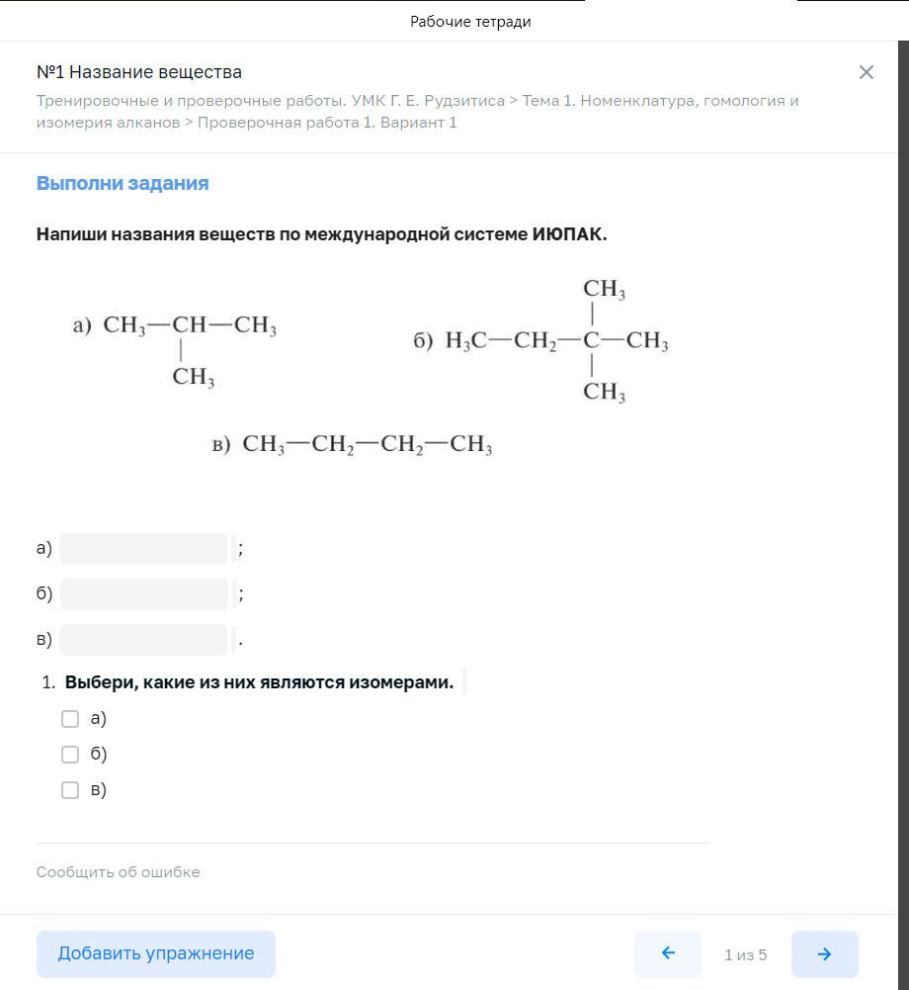
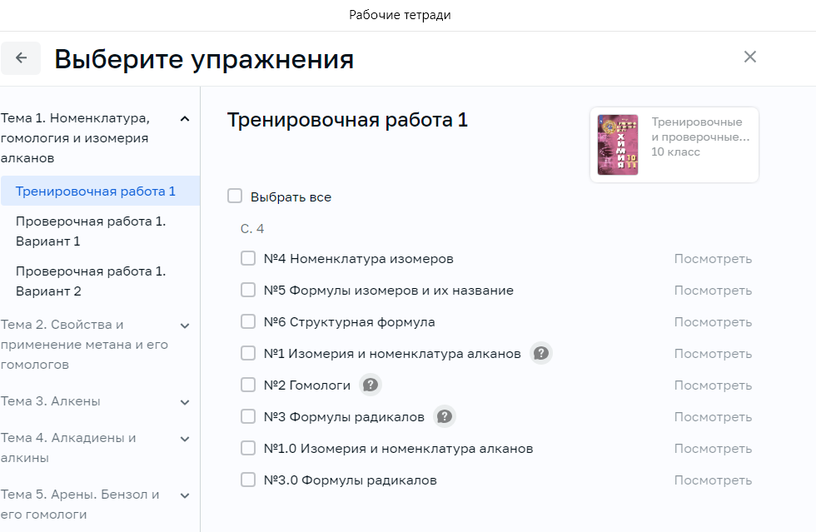

Slide 21


Slide 22
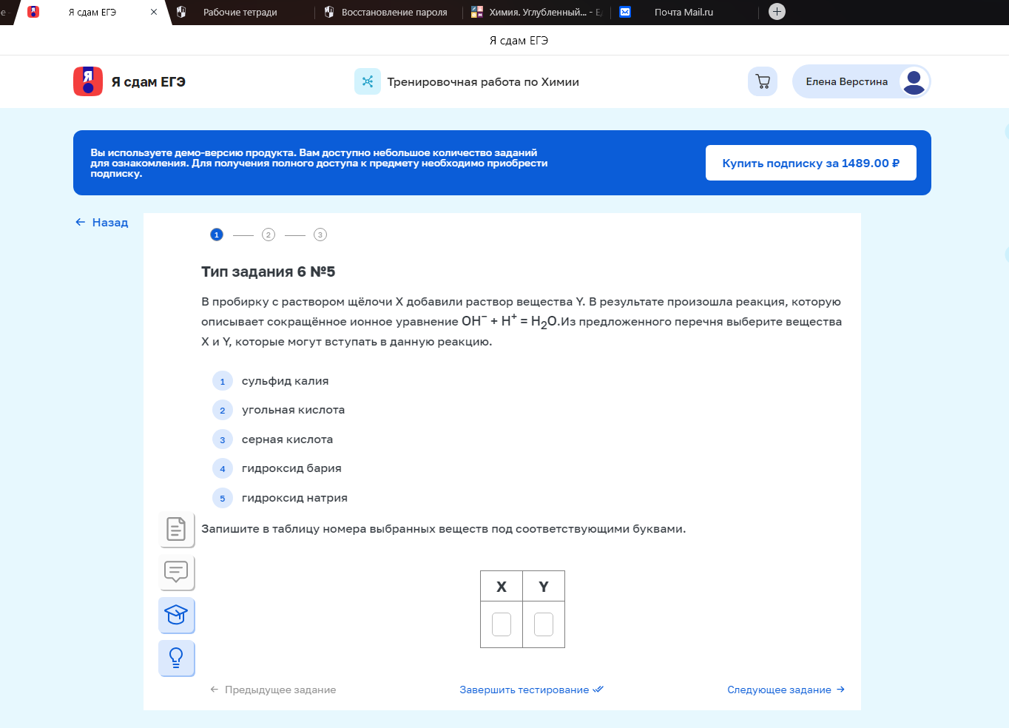

Slide 23
Спасибо за внимание!

